Slide 1


第一节 晶体的特征
本节主要内容:
1.1.1 固体的分类
1.1.2 晶体的宏观特性

Slide 2
§1.1 晶体的特征
1.1.1 固体的分类
1.固体分类(按结构)
单晶体
晶体:
长程有序
多晶体
固体
非晶体:
不具有长程序的特点,短程有序。
准晶体:
有长程取向性，而没有长程的平移对称性。
长程有序:
至少在微米量级范围内原子排列具有周期性。

Slide 3
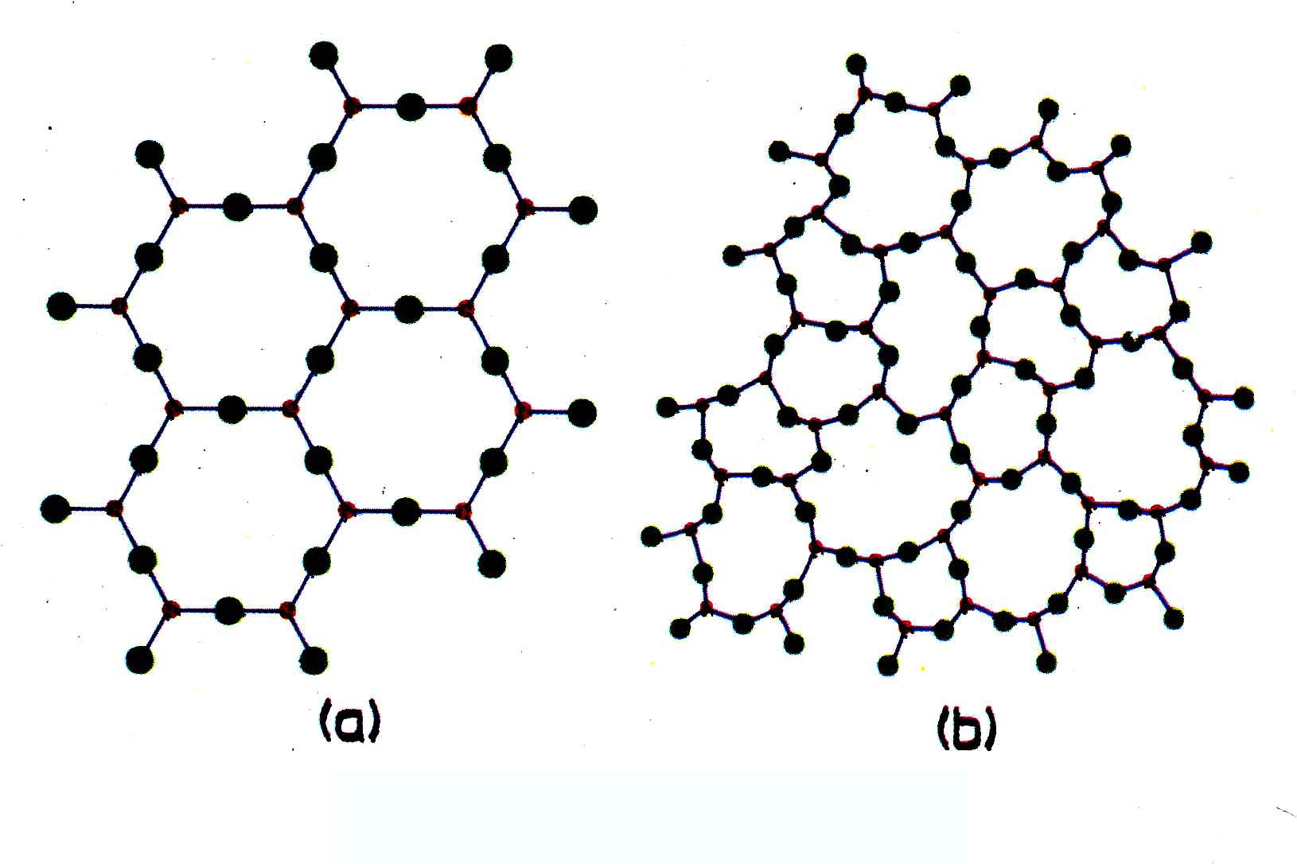
(a)晶体结构的规则网格
(b)非晶体结构的无规则网格
非晶体中原子排列不具有长程的周期性，但基本保留了原子排列的短程序，即近邻原子的数目和种类、近邻原子之间的距离(键长)、近邻原子配置的几何方位(键角)都与晶体相近。

Slide 4
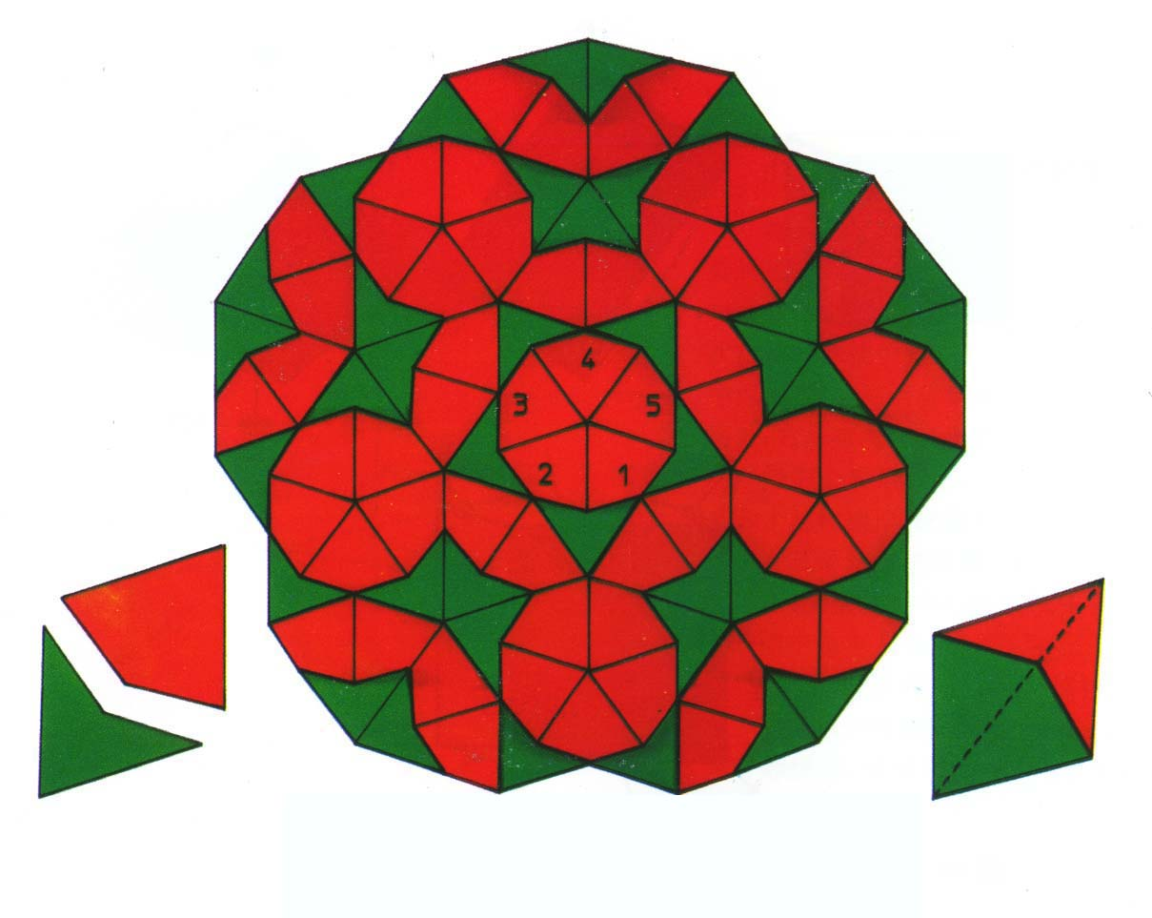
(c)
(c)Penrose拼接图案
准晶体具有长程的取向序，但没有长程的平移对称序，可以用Penrose拼接图案显示其结构特点。

Slide 5
2.晶体的分类
晶 体
按晶胞分立方晶系六方晶系四方晶系三方晶系正交晶系单斜晶系三斜晶系
按对称性分
按功能分
按结合方式分
立方体六方体
导体 半导体绝缘体磁介质电介质超导体
分子晶体离子晶体共价晶体金属晶体氢键晶体

Slide 6
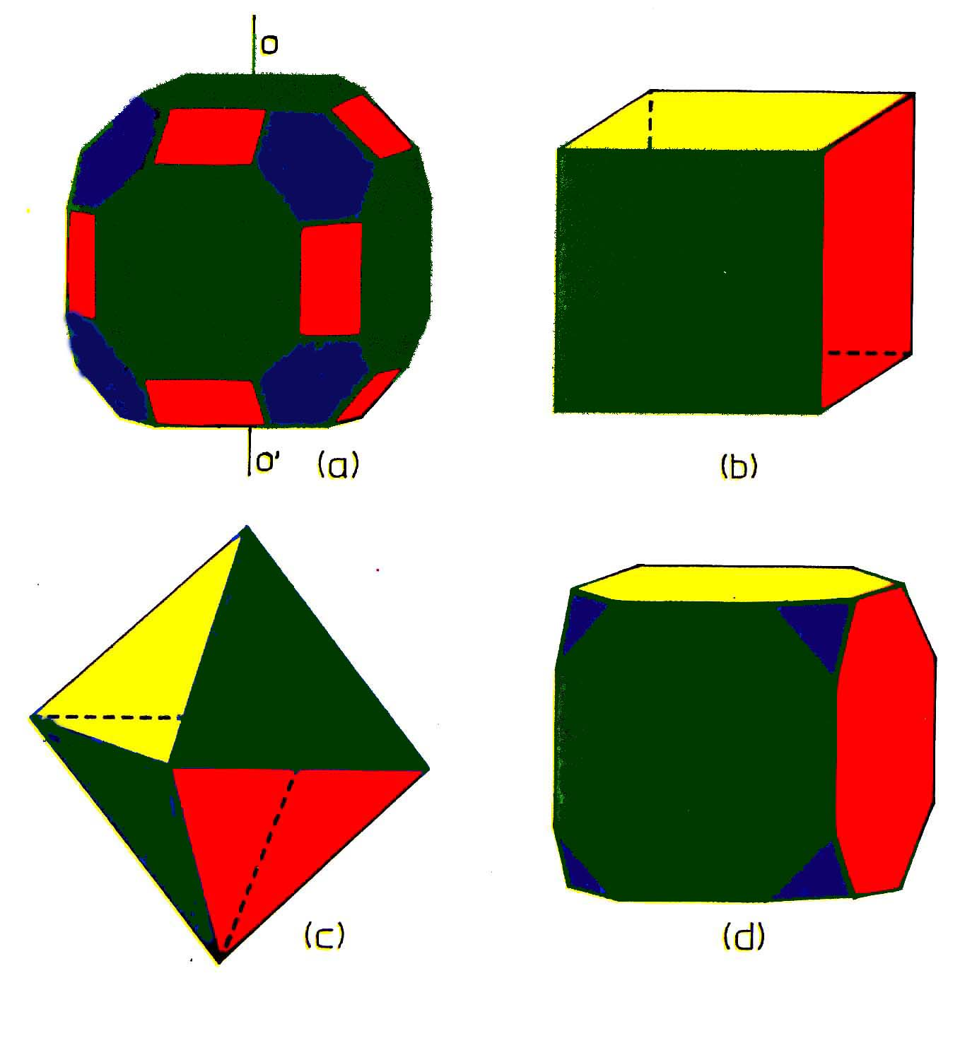
1.1.2 晶体的宏观特性
1.自限性:
d
晶体所具有的自发地形成封闭凸多面体的能力称为自限性。
a
1
2
b
c
2.晶体的解理性:
晶体沿某些确定方位的晶面劈裂的性质，称为晶体的解理性，这样的晶面称为解理面。

Slide 7
晶面的交线称为晶棱，晶棱互相平行的晶面的组合称为晶带，如右图中a，1，b，2。
d
a
1
2
b
c
互相平行的晶棱的共同方向称为该晶带的带轴，晶轴是重要的带轴。如右图中OO´

Slide 8
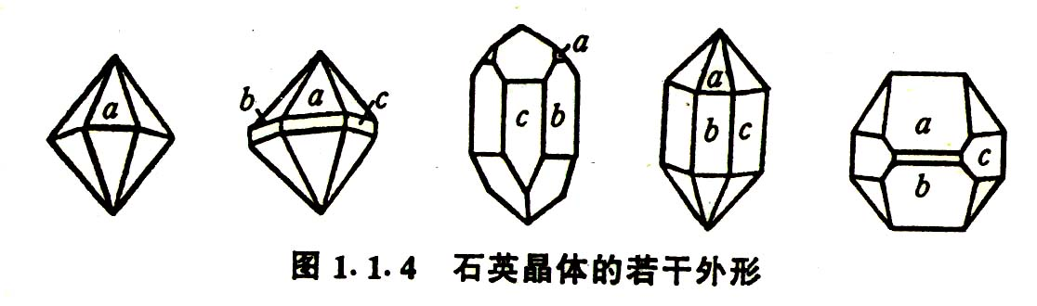
3.晶面角守恒定律：
属于同一品种的晶体，两个对应晶面间的夹角恒定不变。
石英晶体：
a、b 间夹角总是141º47´； a、c 间夹角总是113º08´； b、c 间夹角总是120º00´。

Slide 9





4.晶体的各向异性
在不同方向上，晶体的物理性质不同。
由右图可以看出，在不同的方向上晶体中原子排列情况不同，故其性质不同。
5.晶体的均匀性
晶体中任意两点(在同一方向上)的物理性质相同。

Slide 10
6.晶体的对称性:
晶体在某几个特定方向上可以异向同性，这种相同的性质在不同的方向上有规律地重复出现，称为晶体的对称性。
7.晶体固定的熔点:
给某种晶体加热，当加热到某一特定温度时，晶体开始熔化，且在熔化过程中保持不变，直到晶体全部熔化，温度才开始上升，即晶体有固定的熔点。

Slide 11
晶体的宏观特性：
长程有序、自限性、晶体的各向异性、晶面角守恒、解理性、晶体的均匀性、晶体的对称性、固定的熔点。
晶体为什么具有这些宏观特性呢?
晶体的宏观特性是由晶体内部结构的周期性决定的,即晶体的宏观特性是微观特性的反映。

